Slide 1
Los espectáculos teatrales

Slide 2
Al principio: ambulantes
Pronto: teatros de piedra
  Modelo griego

Slide 3
Tragedia
Comedia
Obras de carácter más breve
Origen itálico
Gusto del público

Slide 4
Fábula atelana
  Farsa popular
  Se representaba con máscaras
Mimo:
  Representación cómica
  Actores iban sin máscaras
Pantomima:
  Actores escenificaban la trama con gestos

Slide 5
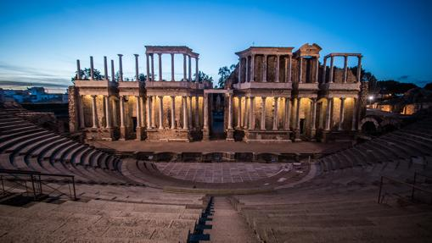
Mérida

Slide 6
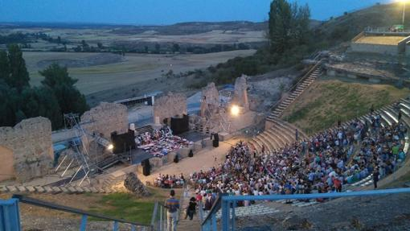
Clunia Sulpicia (Peñalba de Castro, Burgos)

Slide 7
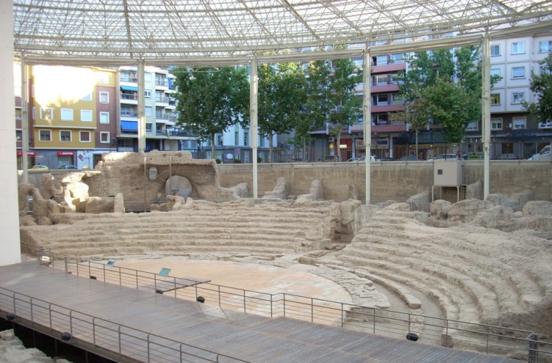
Zaragoza

Slide 8
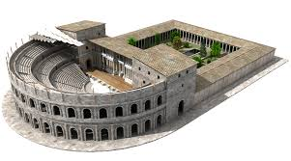

Slide 9
Ejercicios pag. 112
22
23

